Slide 1
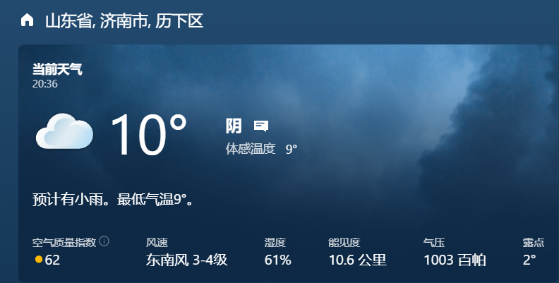
2021-10-20

Slide 2
今天大宝早班，早晨给大宝煮的茄子，油豆皮。
今天张恩那边给介绍的项目一直再催，还好张恩一直在帮着处理。
晚上接回雨宝后去小公园投篮，六点钟的时候去小广场跟一一玩了会 直到七点多回家。
晚上大宝回来的早点。
八点多的时候给大宝去买点药（膏药，逍遥丸），漱玉平民那边给了个口罩 因为没有口罩不让进。
买完药回来后给雨宝修了下昨天买的一个可变形的小车玩具。（车顶连接件断开了 用胶水粘的）

Slide 3
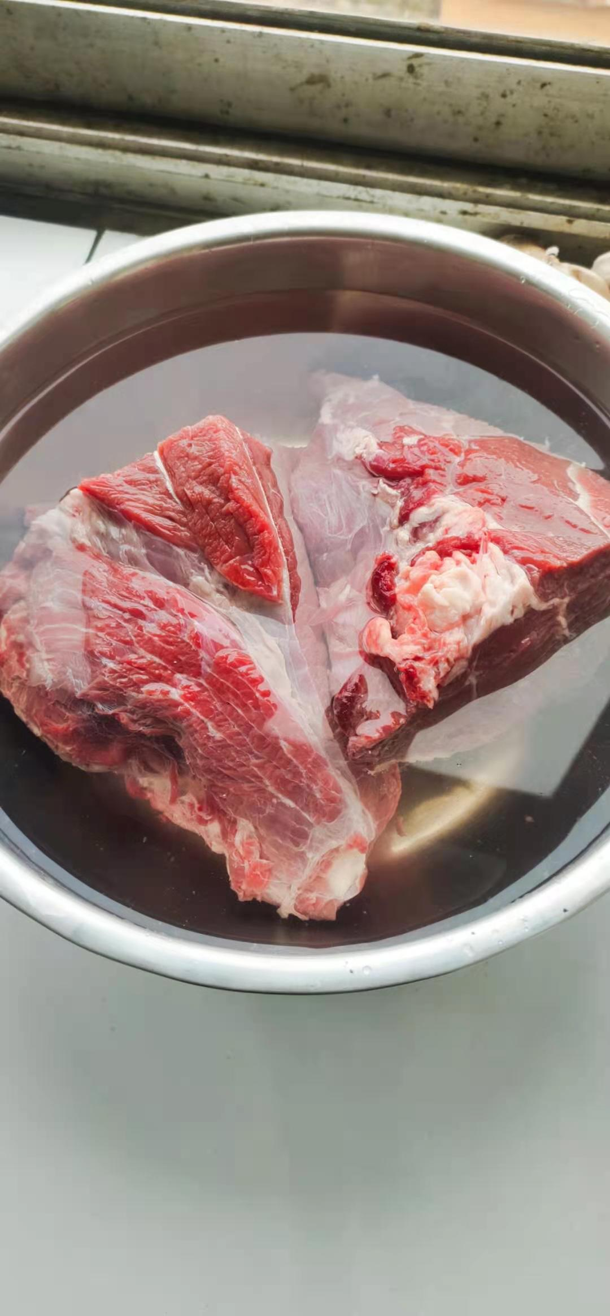

Slide 4
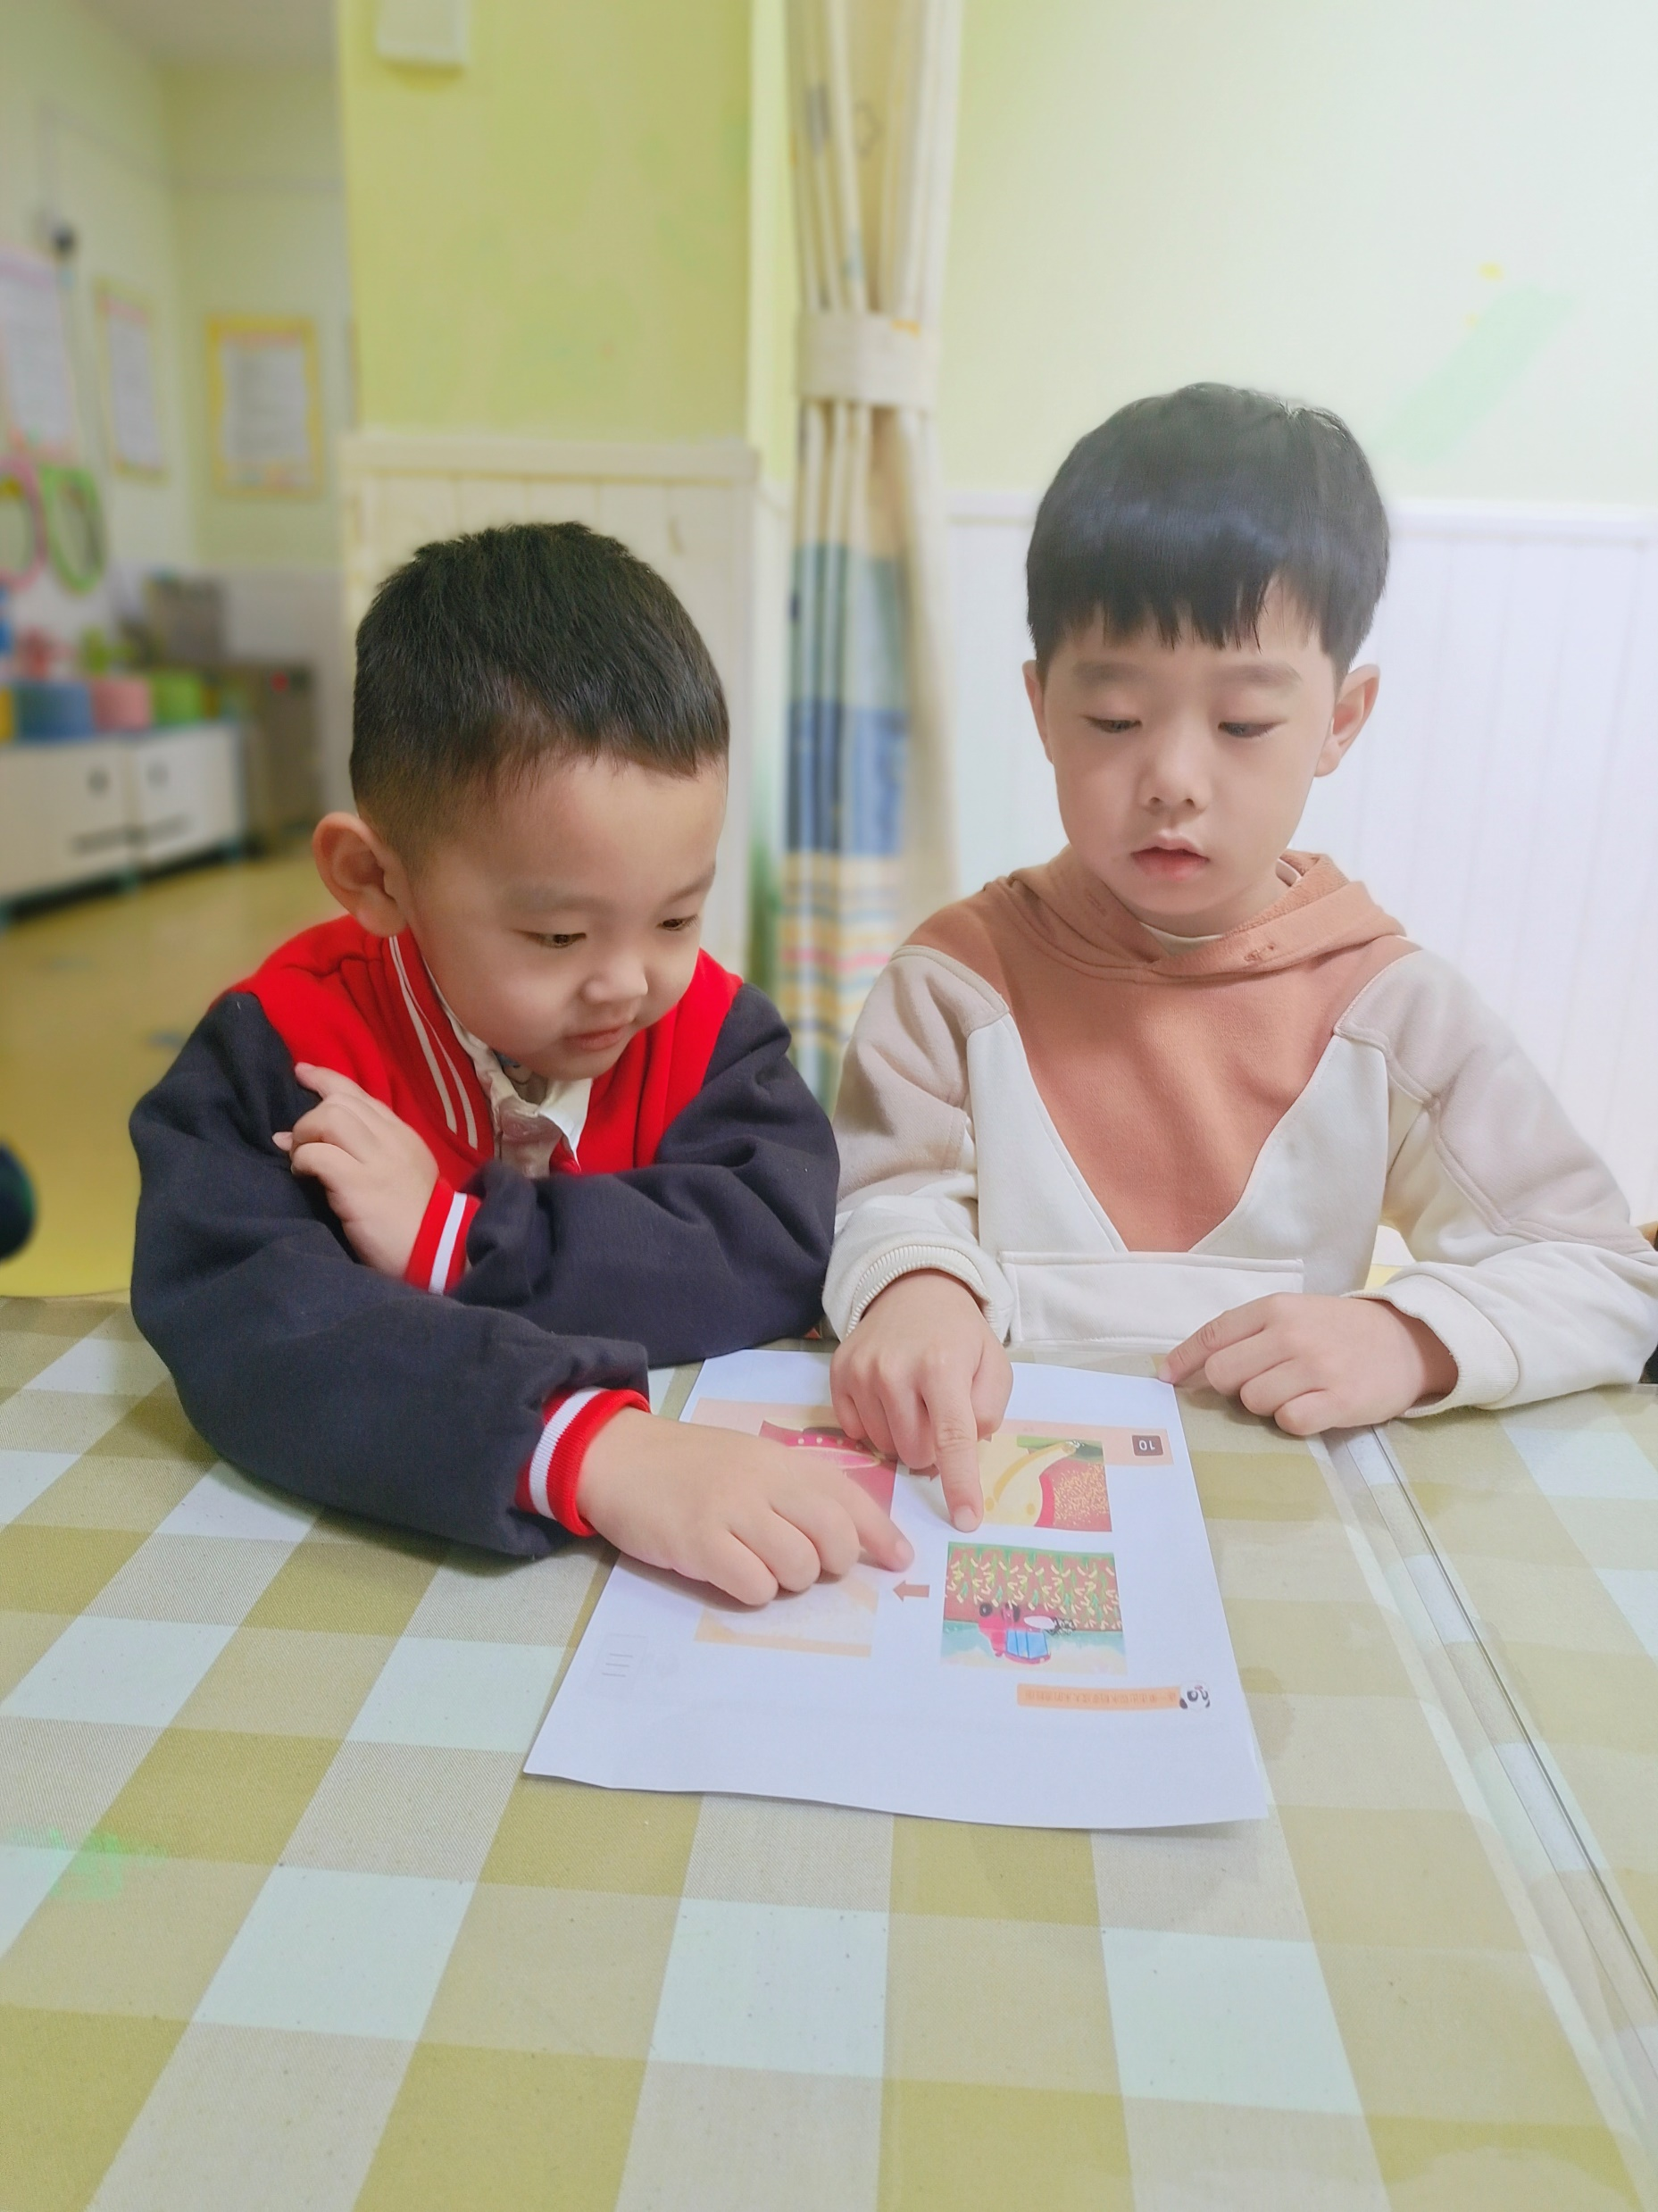

Slide 5
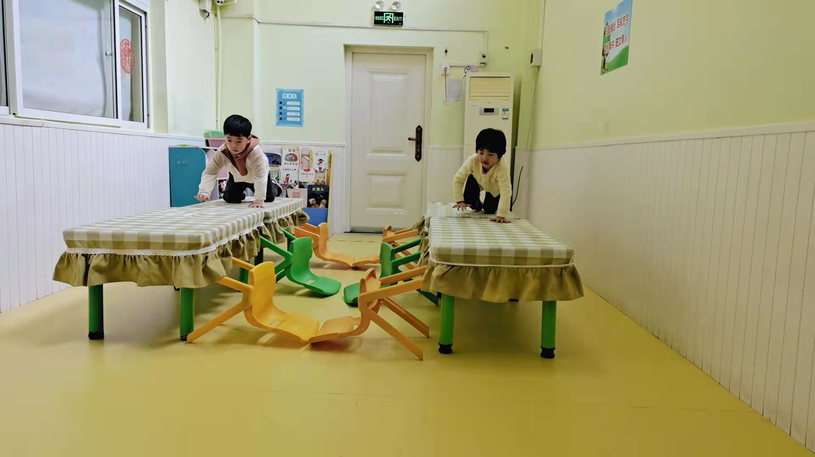

Slide 6
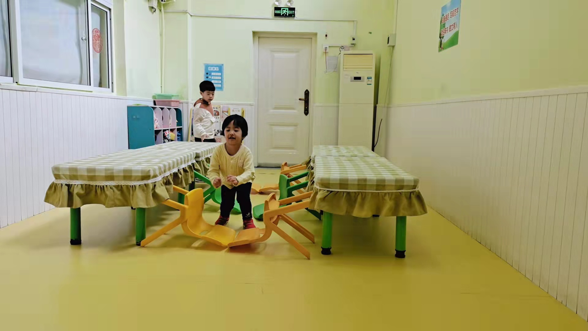

Slide 7
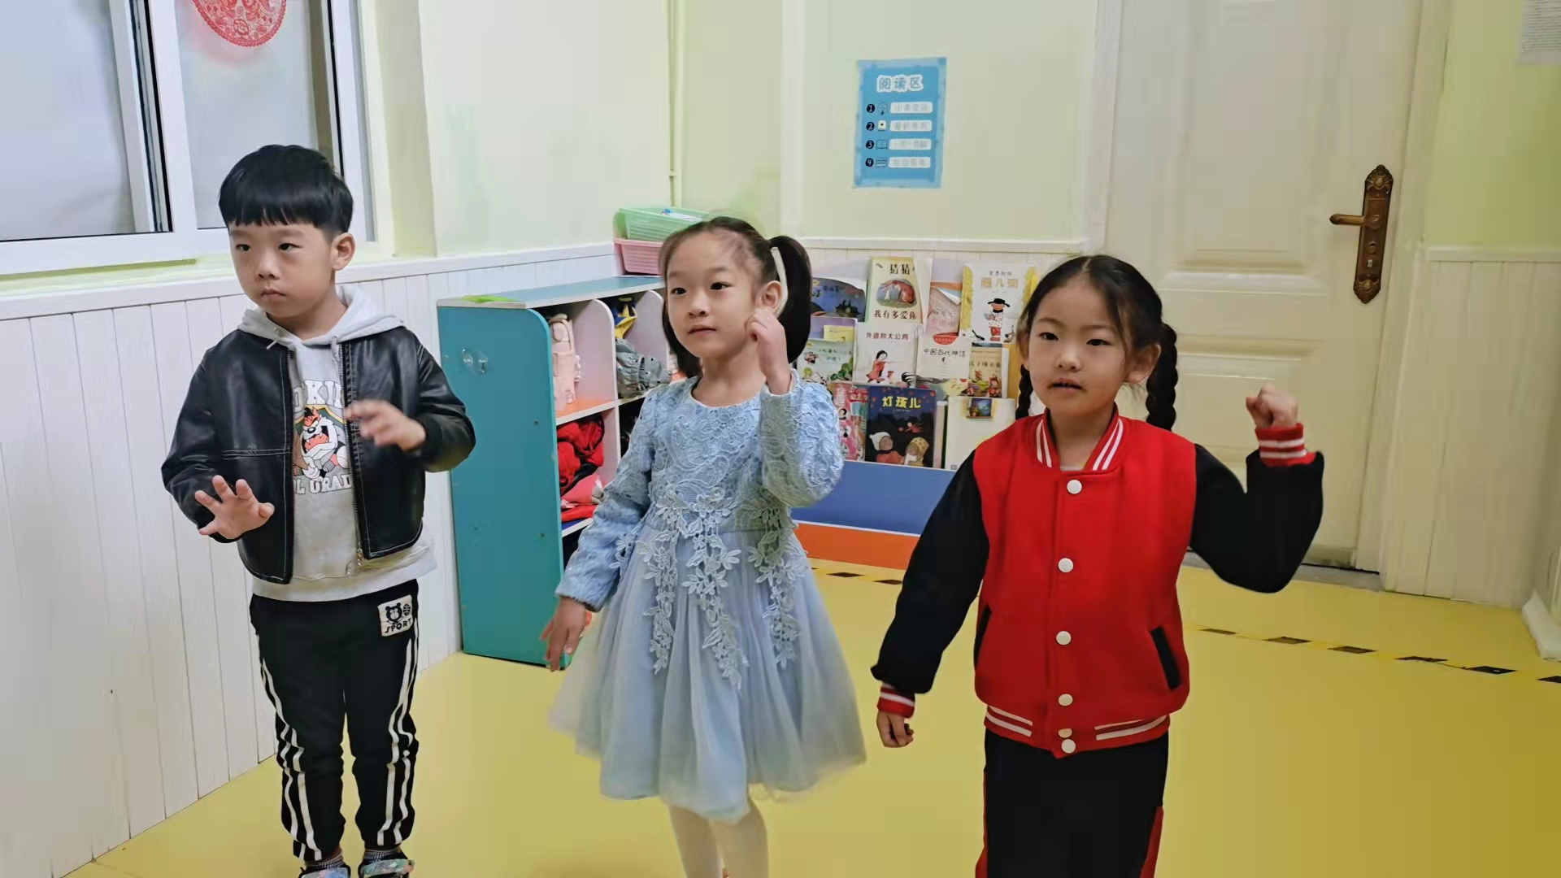

Slide 8
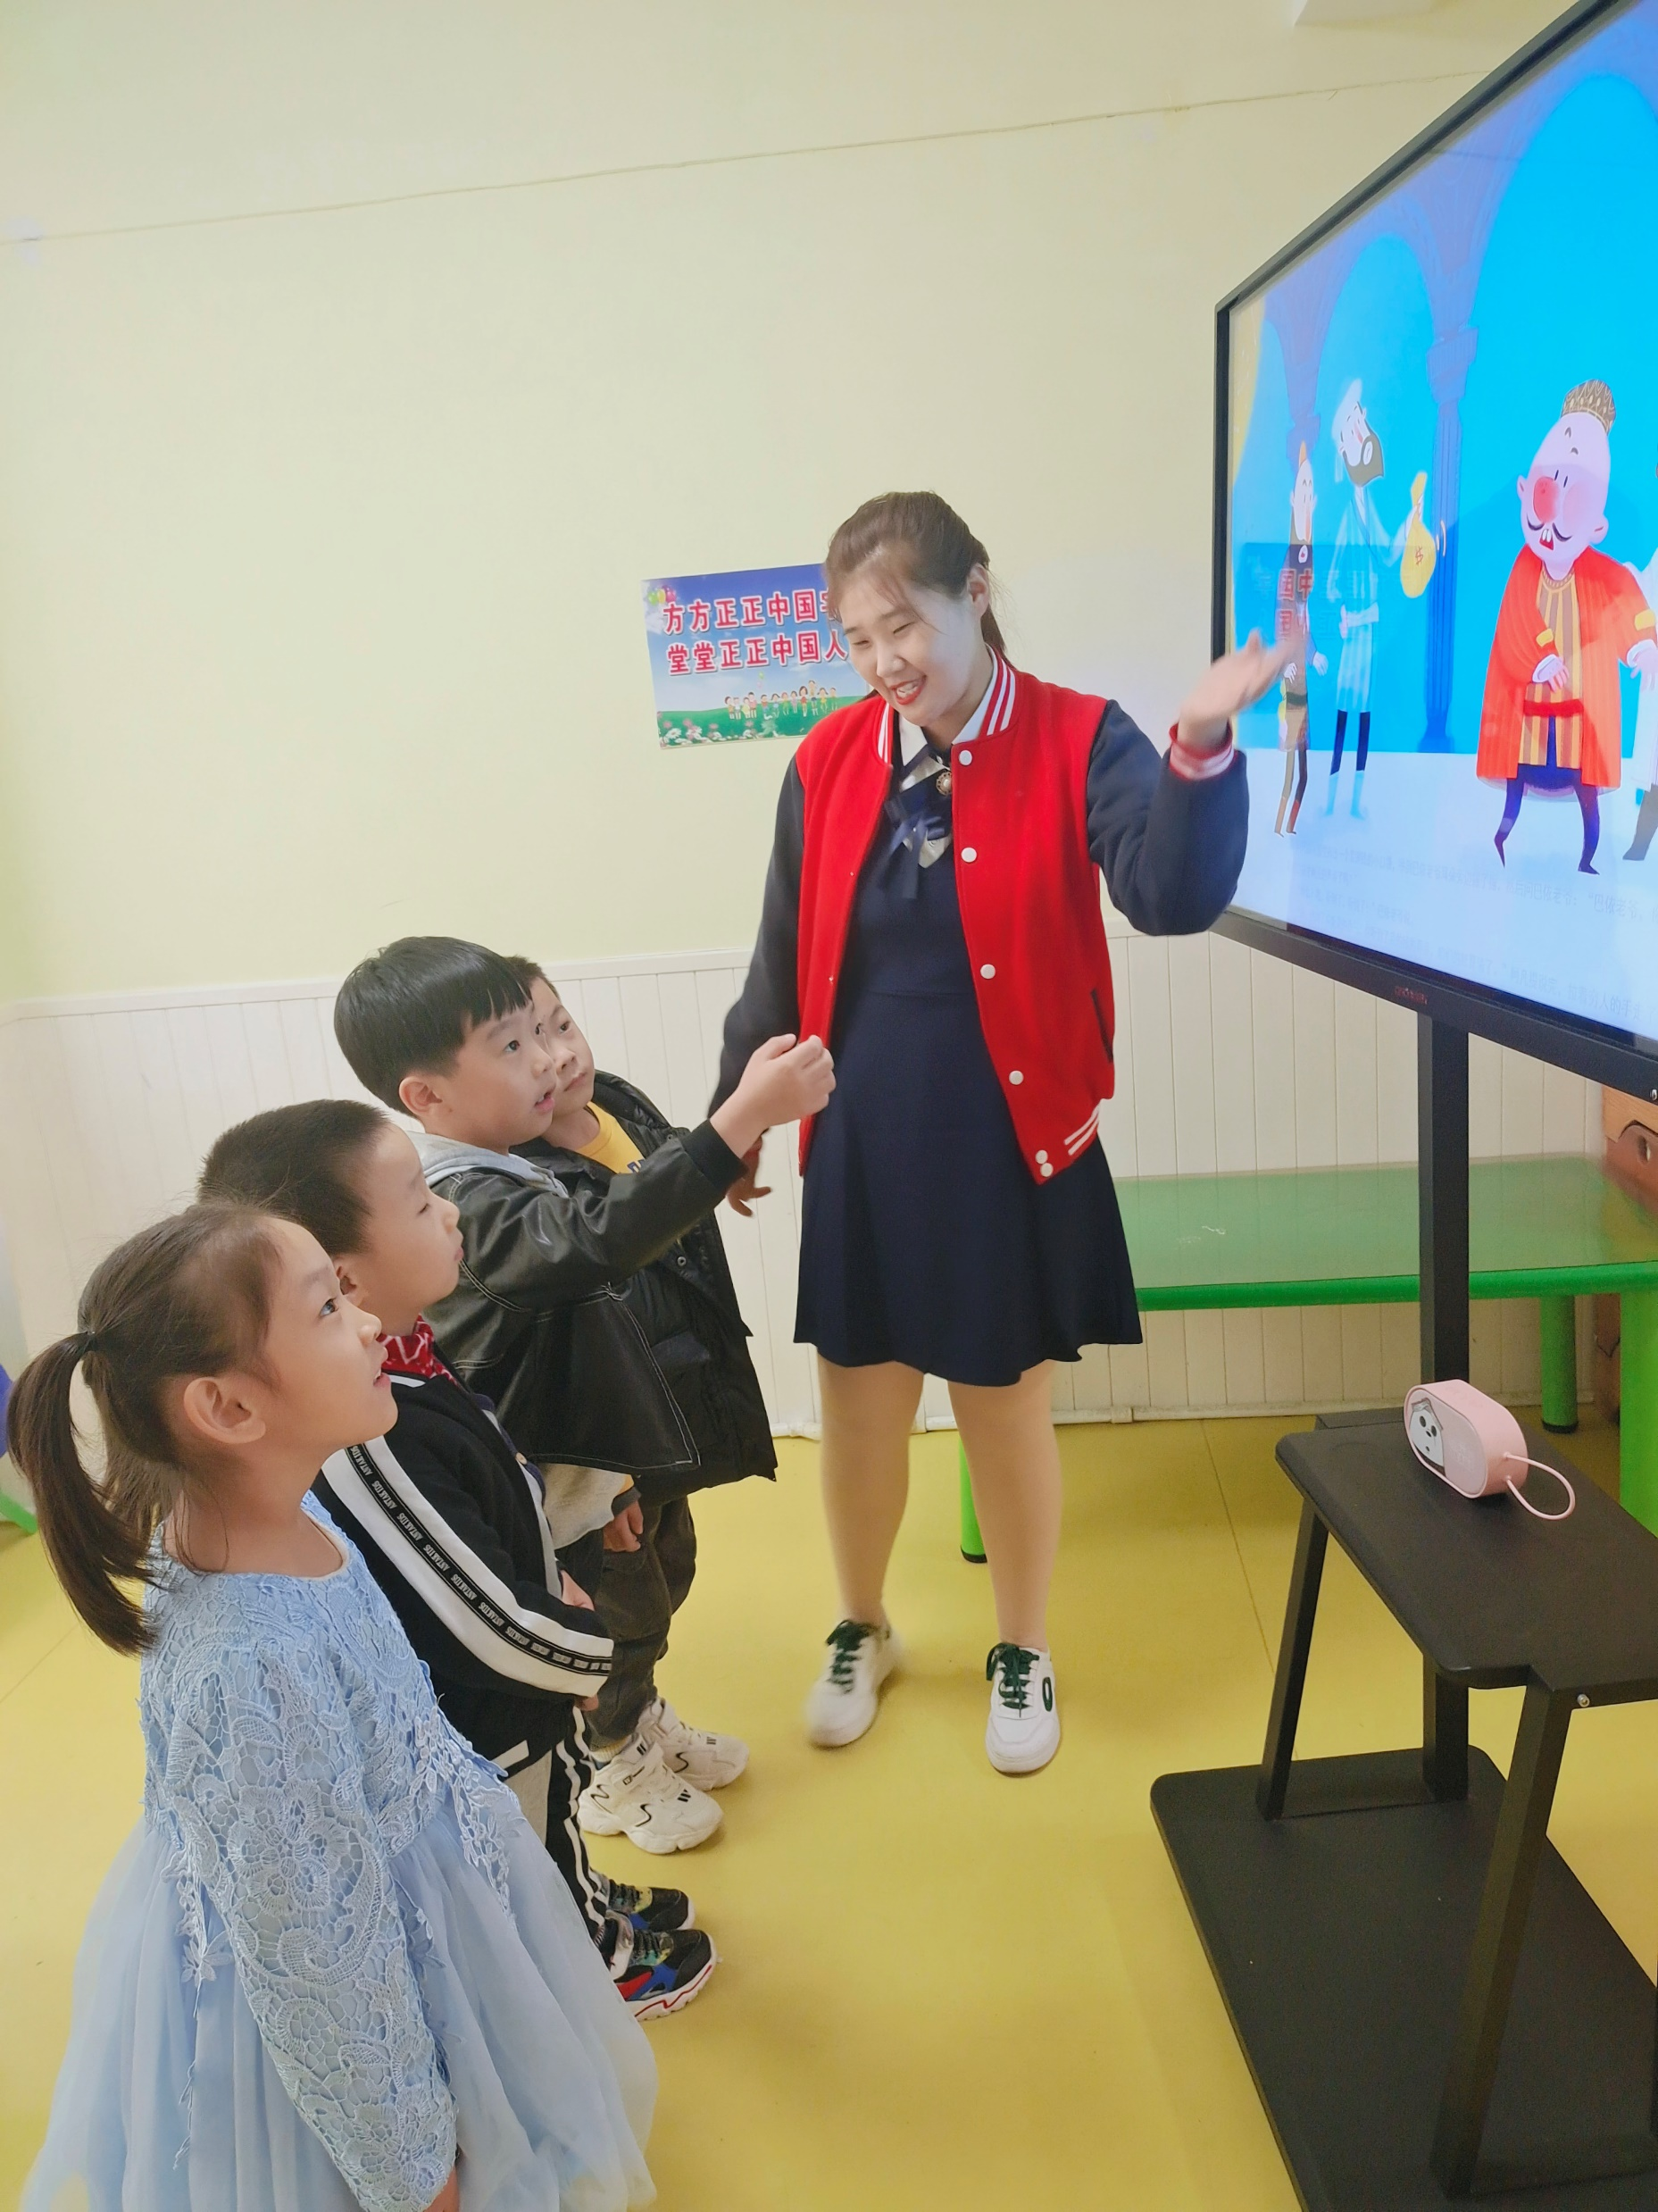

Slide 9
